Slide 1
Детский сад № 109 ОАО «РЖД»
Презентация развивающей среды старшей группы .
Воспитатель
Степанова Маргарита Васильевна
1 квалификационная категория

Slide 2
Счастливое детство
Игра как процесс, развивающий творческие способности ребенка, начинается с моделирования ситуации по выбранному «сценарию». В этом цель и ценность игровой деятельности, развивающей фантазию и творческие способности детей. Для этого в группе имеются определенные наборы функционально-игровых предметов, помогающие реализации потребностей ребенка в творческом моделировании среды.

Slide 3
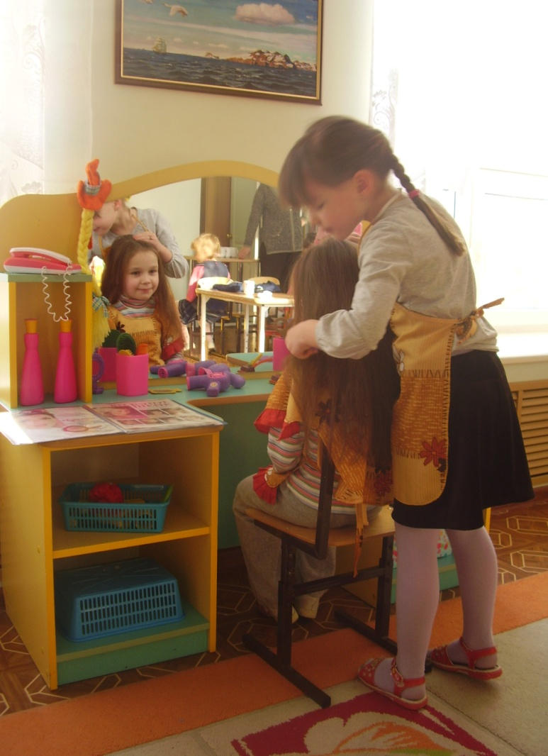
В группе создана функциональная, разнообразная, «открытая» для использования и преобразования самими детьми предметно - игровая среда, дающая ребенку возможность осуществлять выбор деятельности в соответствии с его интересами.

Slide 4
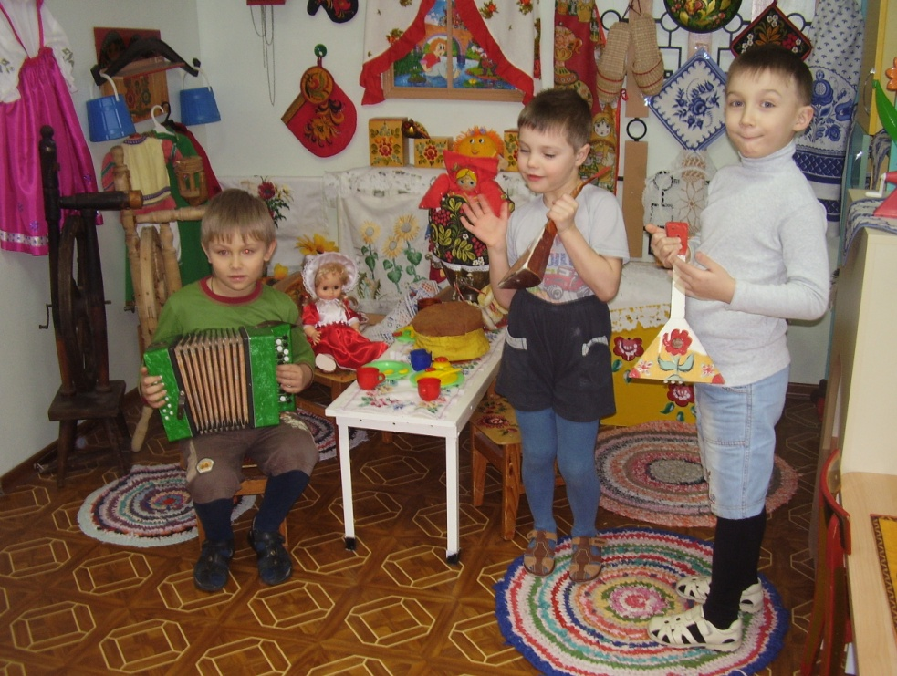
Среда организована так, чтобы она побуждала детей взаимодействовать с её различными элементами, повышая тем самым активность ребенка.

Slide 5
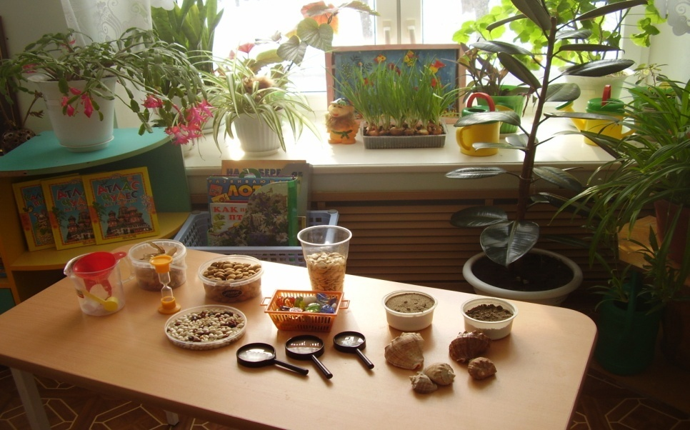
Особое значение в работе с детьми отводится экологическому воспитанию. В уголке природы и мини – лаборатории воспитанники получают знания о живой и неживой природе.

Slide 6
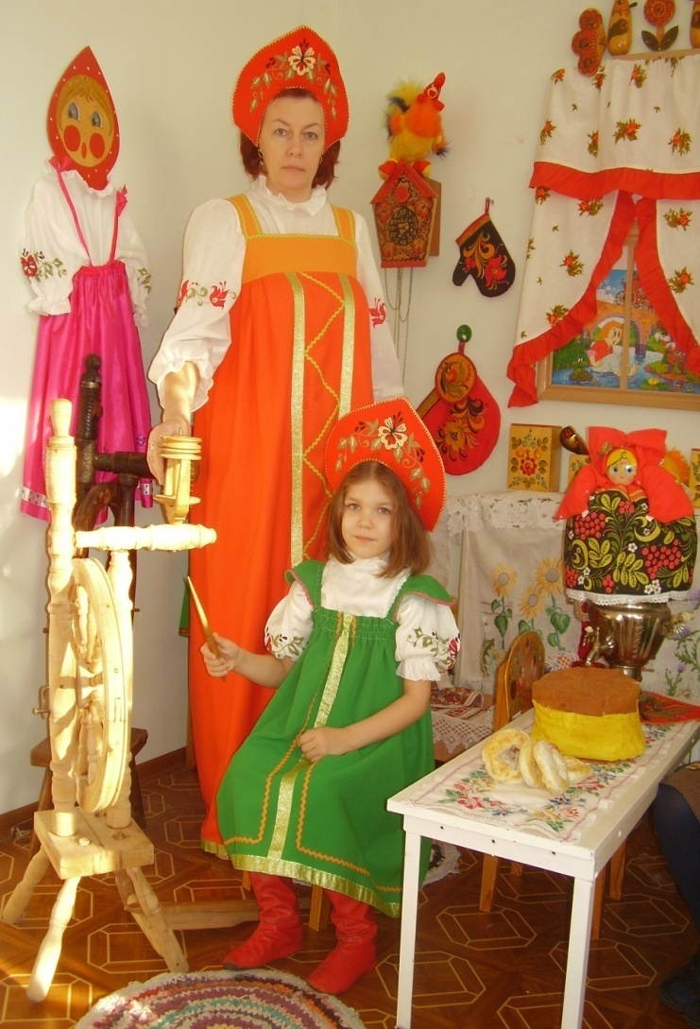
С этой целью в группе созданы условия для проявления активности детей, приобретения опыта личного соприкосновения с реальностью истории и культуры через предметный мир.

Slide 7
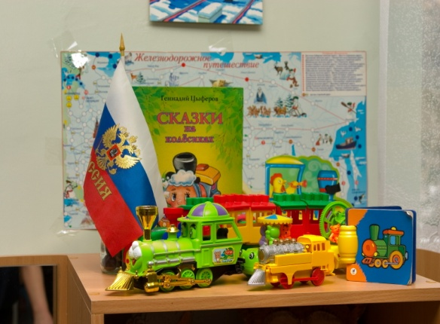
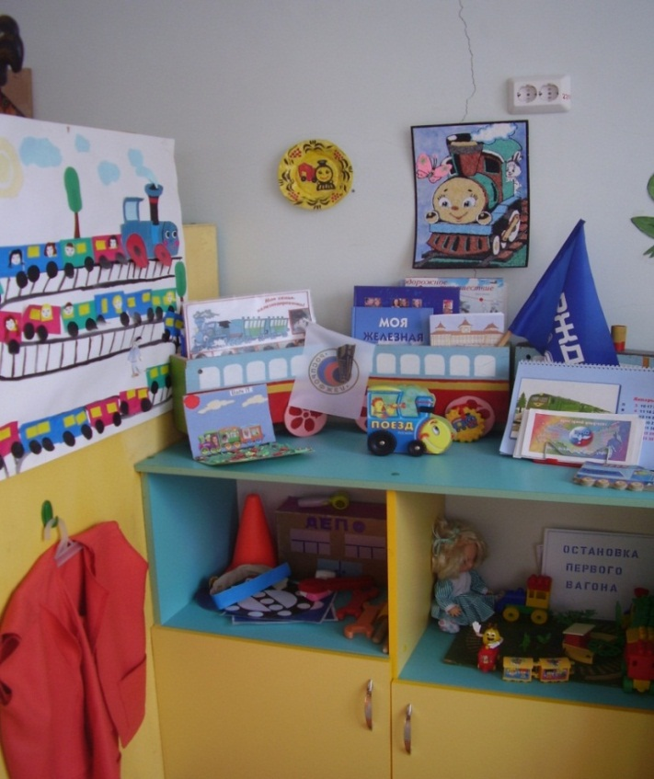
Романтика железнодорожных путешествий привлекает ребенка любого возраста и пола. Ребенку интересно узнать о сложной структуре железнодорожного транспорта. И наша цель – создать условия для развития творческого потенциала детей в предметно – развивающей среде.

